Slide 1
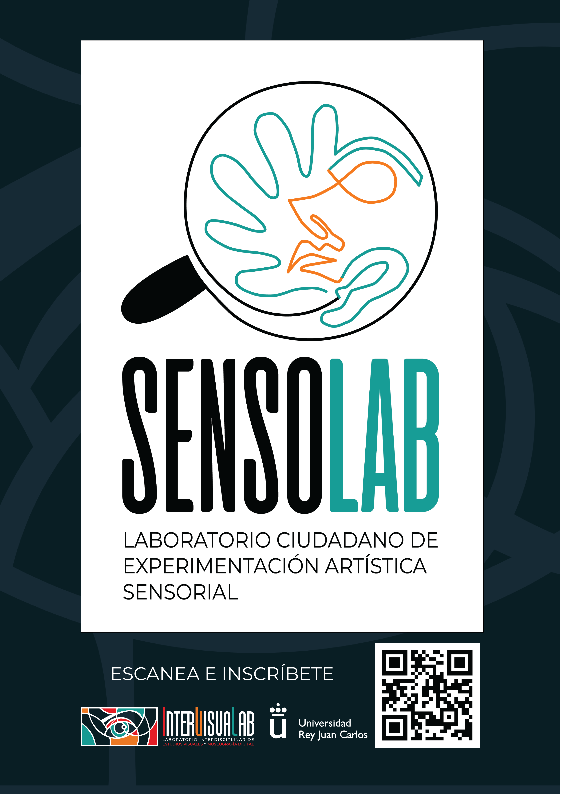

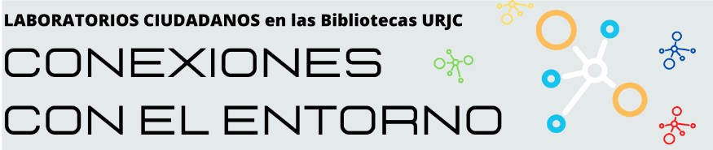
La construcción del conocimiento abierto en el Laboratorio Ciudadano de Experimentación Artística Sensorial de la URJC

Slide 2

¿POR QUÉ NACE SENSOLAB?
CONOCIMIENTO LIBRE
CIUDADANÍA
DIFUNDIR
SENTIDOS

Slide 3
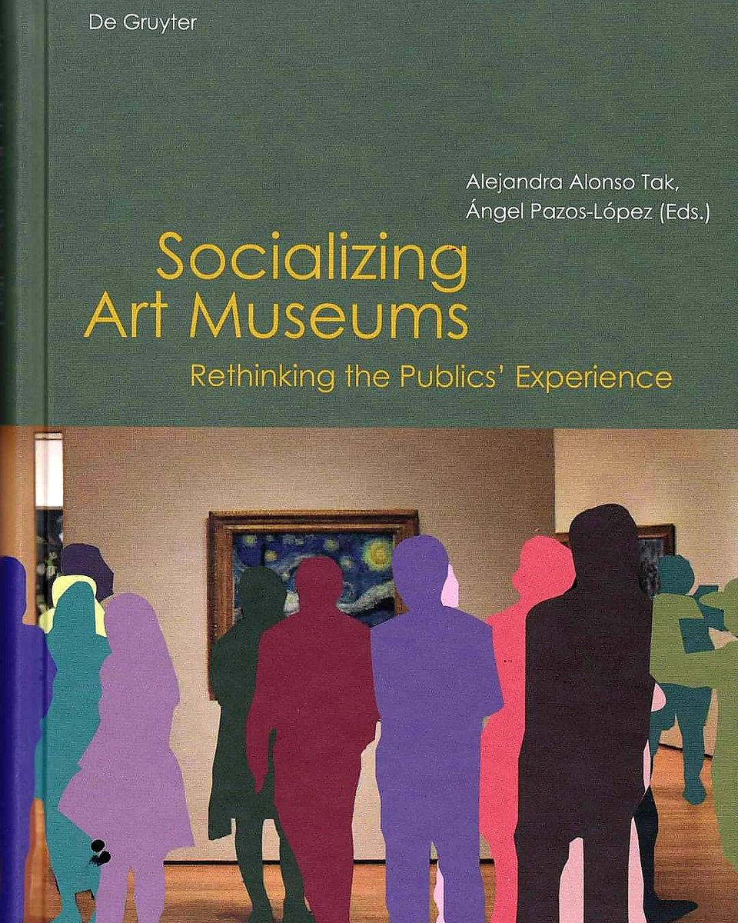


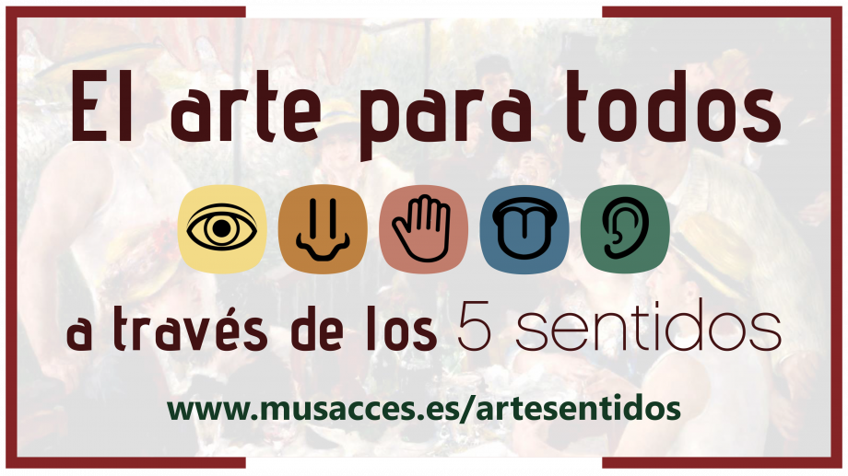
ANTECEDENTES

Slide 4
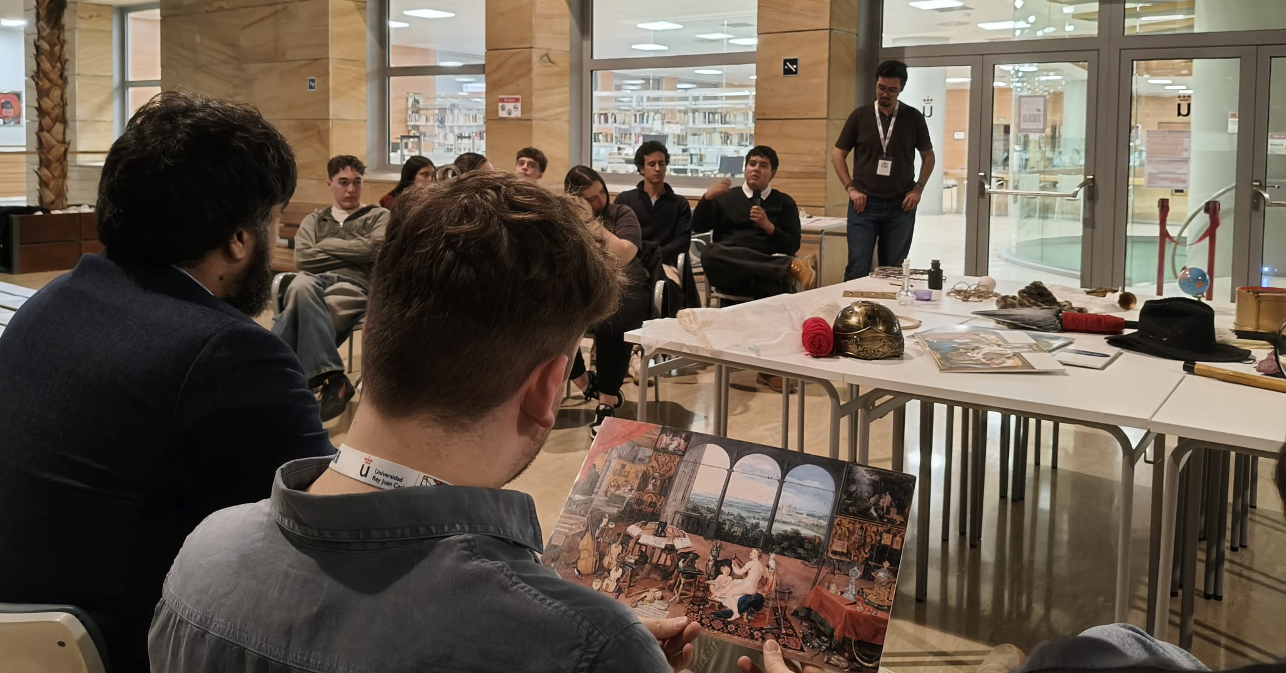
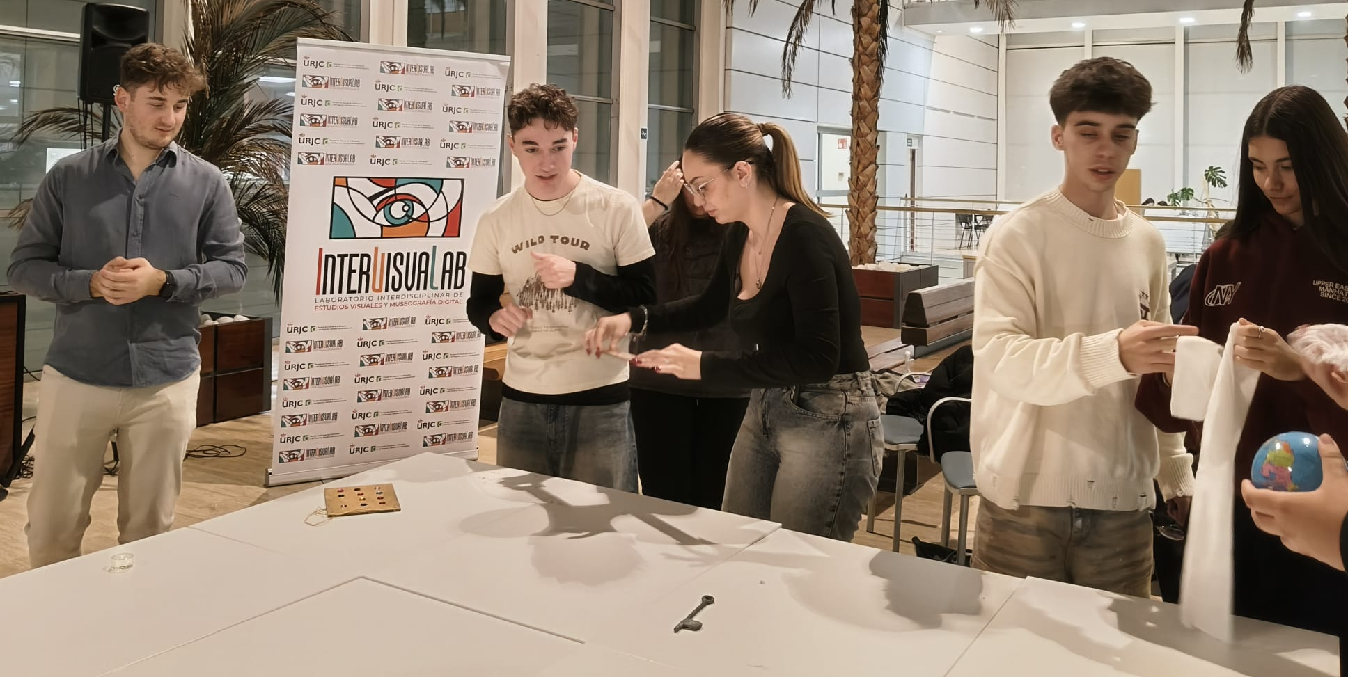
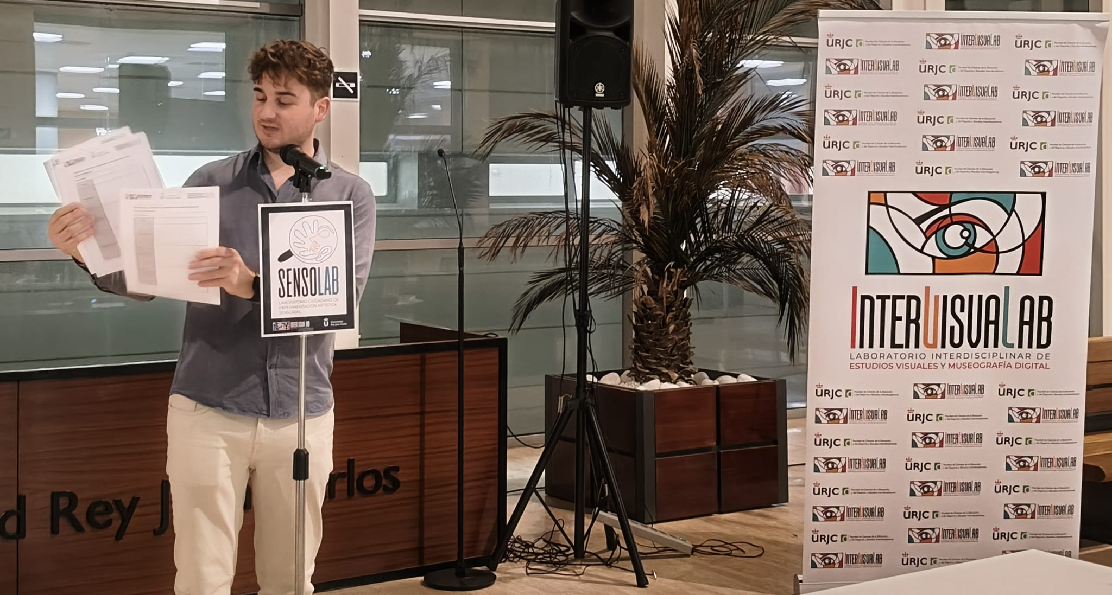
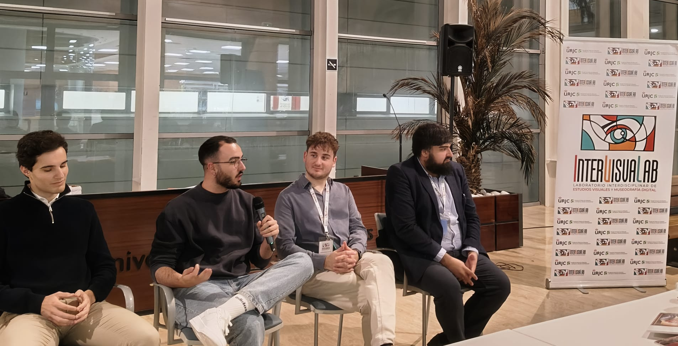
METODOLOGÍA
1
2
3
4

Slide 5
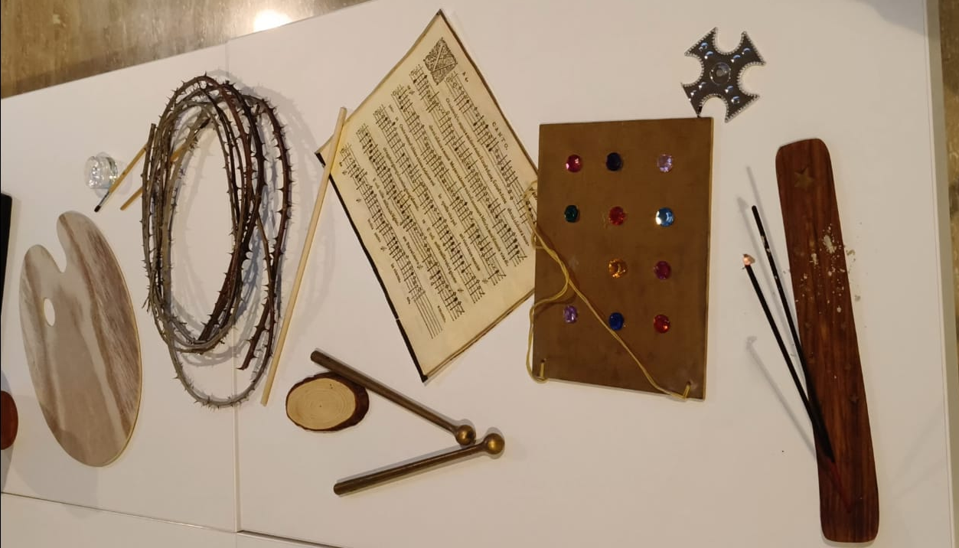
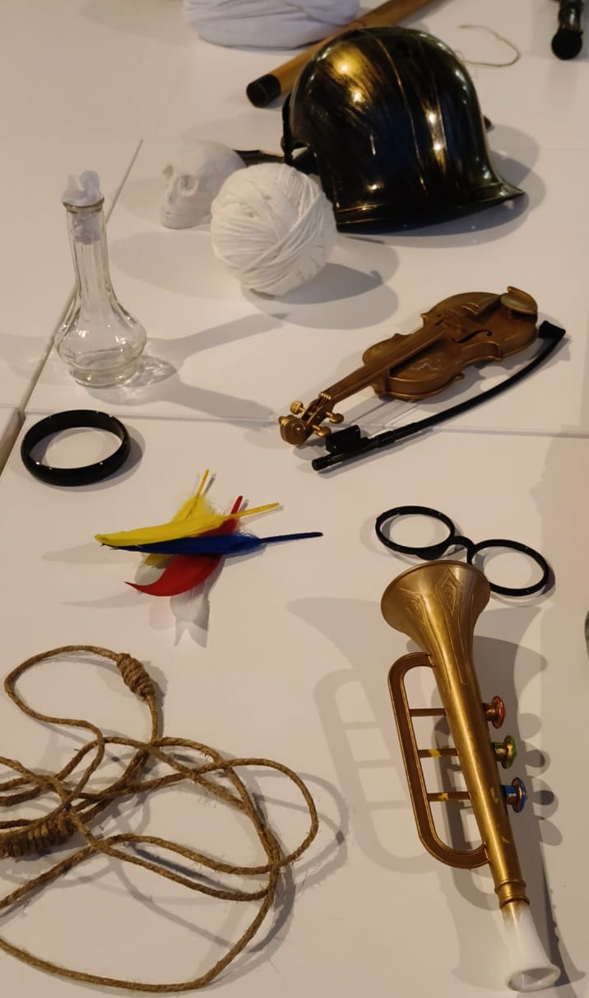
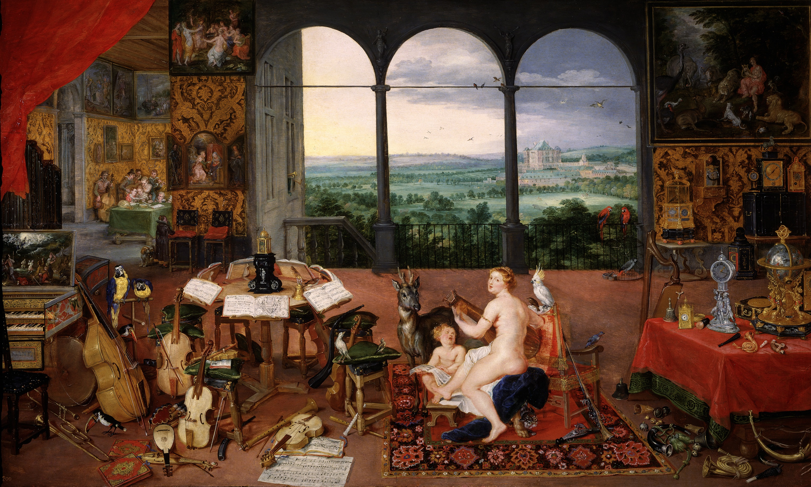
METODOLOGÍA

Slide 6
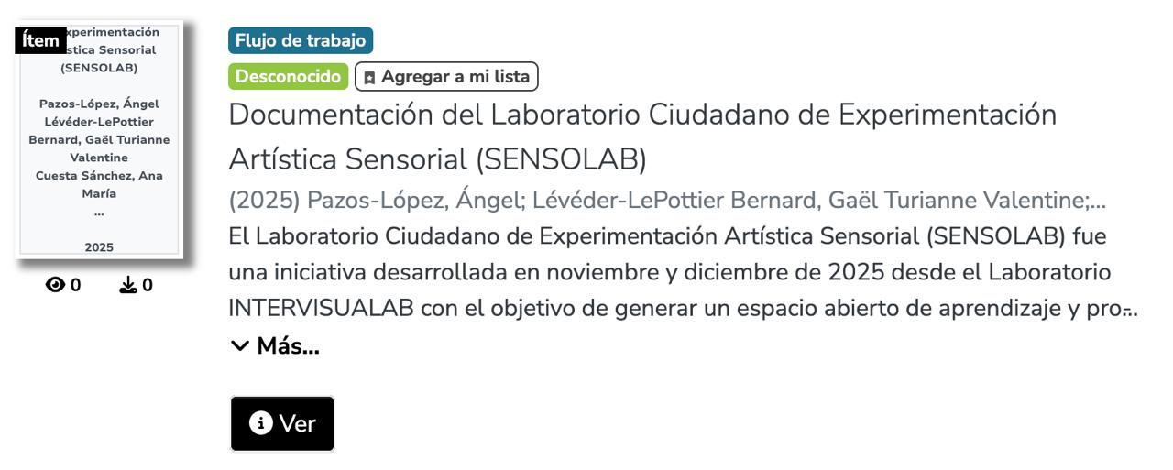
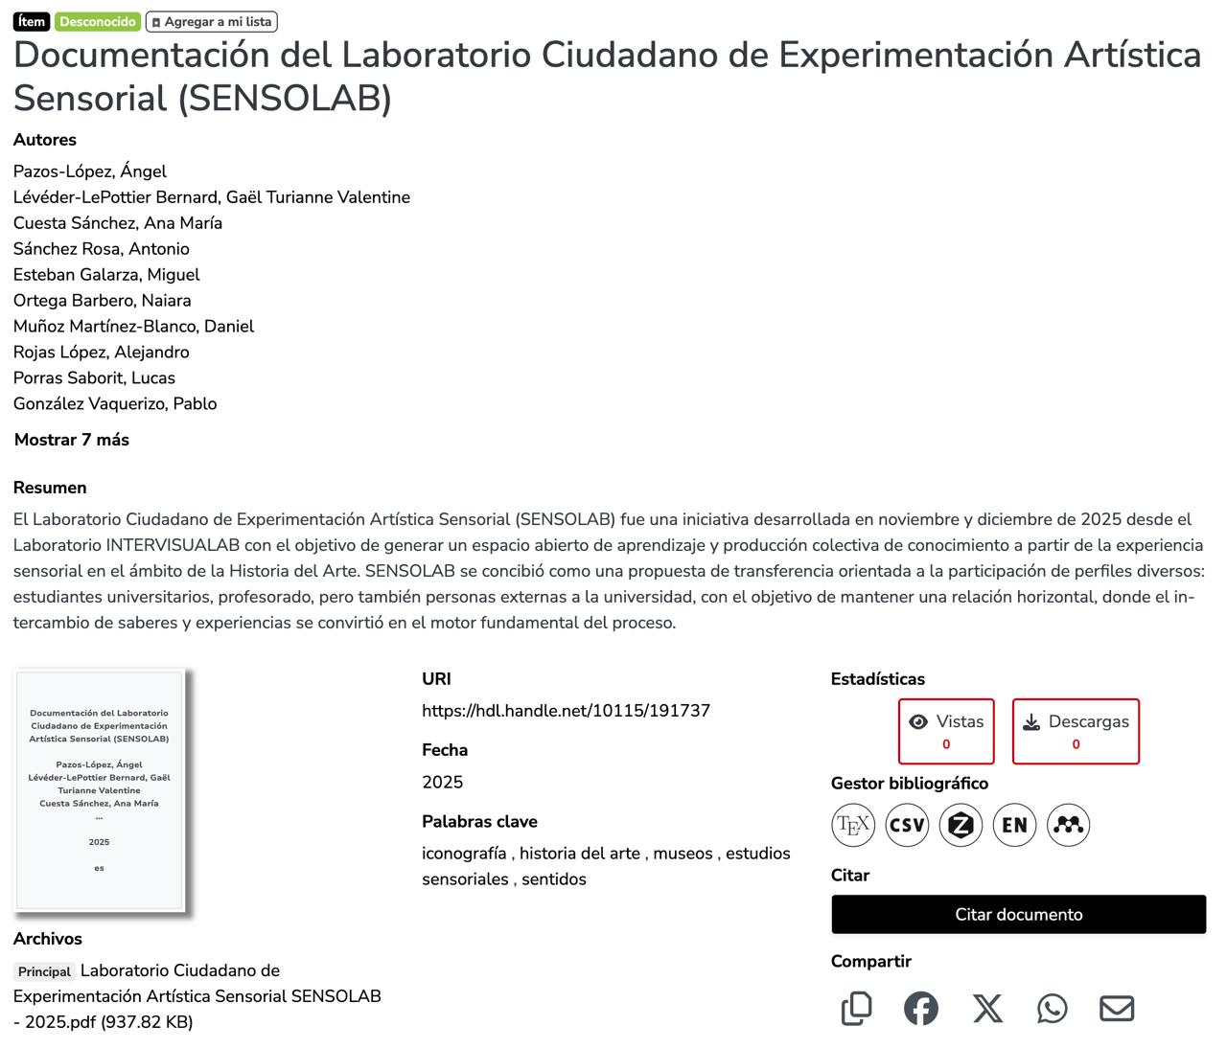
REPOSITORIO

Slide 7
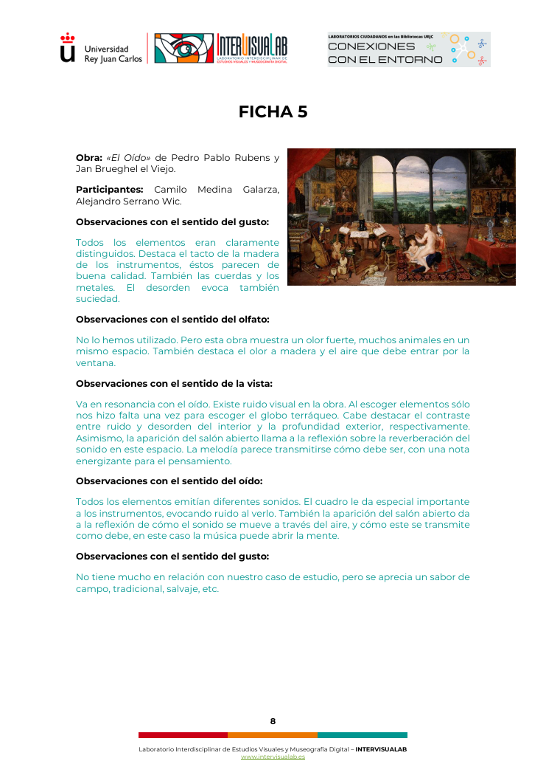
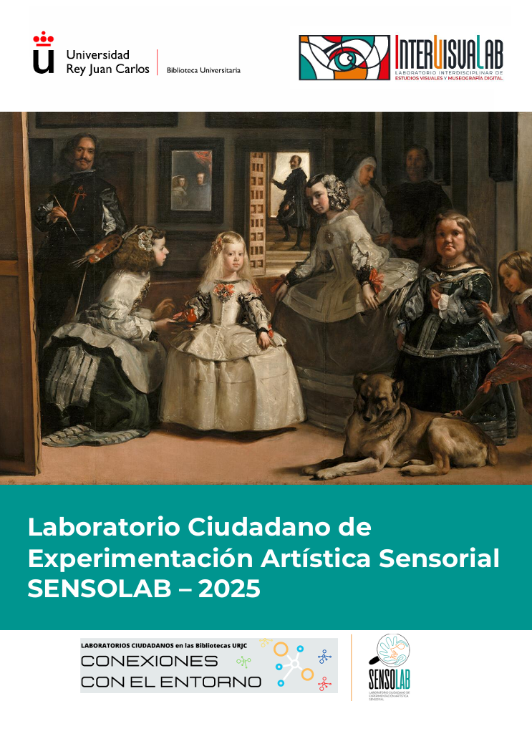
REPOSITORIO

Slide 8
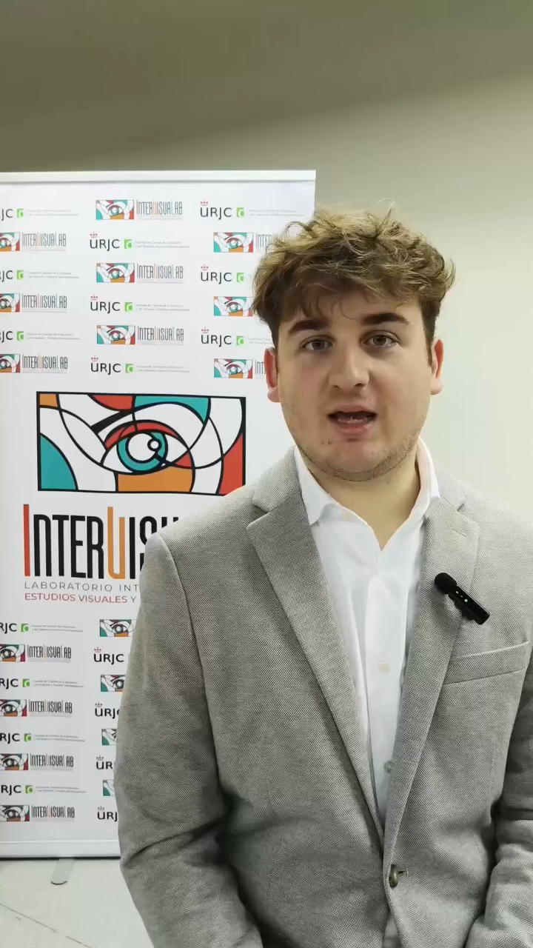
RESULTADOS
Potencial de los Laboratorios Ciudadanos como herramientas de innovación metodológica
Participación, experimentación y transferencia social
Enfoque sensible y situado
Espacio de mediación cultural en distintas etapas sociales
Eficacia en el desarrollo de competencias transversales

